Slide 1
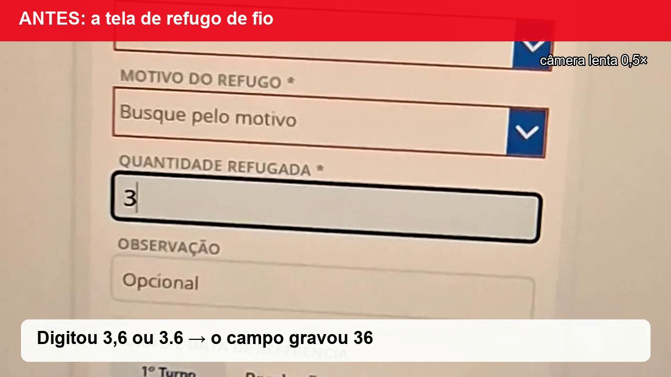
Refugo de fio da bobinadeira: o separador decimal sumia ao digitar
O que aconteceu
Na tela de refugo de fio, o campo de quantidade engolia a vírgula e o ponto. O operador digitava 3,6 e o app guardava 36.
Foi preciso corrigir todo o banco (lista Refugo_Bobinadeira) para os valores voltarem à escala certa.
Causa
A vírgula foi uma das causas, não a única: ela agravou os erros de divergência, mas não impedia o lançamento.
.

Slide 2
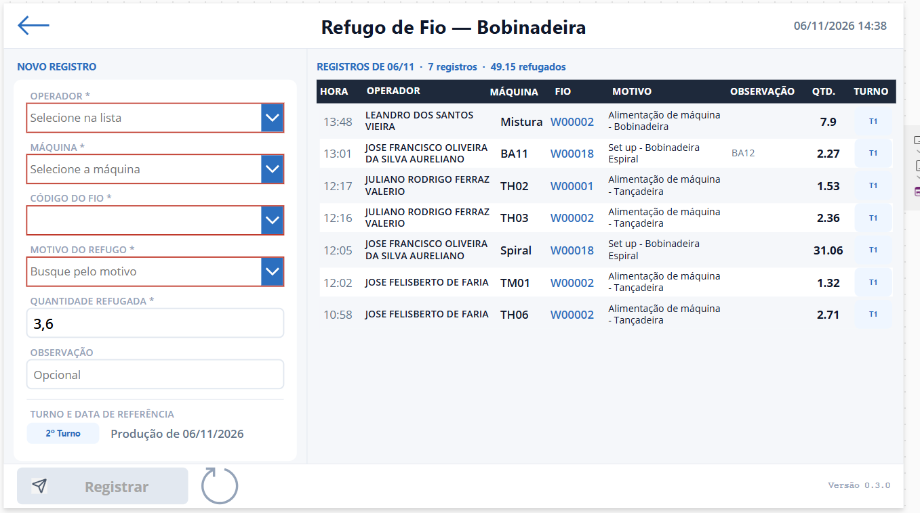
Depois: tela aceita vírgula e ponto e o banco foi corrigido
≈640
dos 1.229 registros (52%) tinham o separador decimal perdido e foram corrigidos
1554 → 15,54
exemplo real (ID 1032): sem o ponto, o valor ficava 100× maior
≈221.053 → 7.706 kg
soma acumulada do refugo de fio em kg, de mai a nov/2026, antes da tratativa e depois da correção

